Slide 1





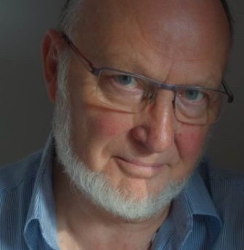
EA 3412
Modification des conduites
et modèle ASCID
La théorie des Décisions
& Balances des décisions
Dieudonné Leclercq
d. leclercq@ulg.ac.be
Ecrits téléchargeables gratuitement
à partir de http://orbi.uliege.be
2020

Slide 2
Qu’est-ce que la théorie des décisions ?
Les principes selon lesquels nous devrions décider
L’appliquons-nous dans la vie de tous les jours ?
Qu’est-ce qu’une balance des décisions ?

Slide 3
La théorie des décisions ou théorie moderne de l’utilité attendue
Ses principes :
1. Décider c’est choisir une action plutôt que d’autres.
2. Toute action a des conséquences
+ (attractives) et des – (répulsives)
3. dont nous estimons (intuitivement) les probabilités
4. Nous choisissons en fonction de
l’ensemble des attractivités probabilisées et
des répulsivités probabilisées.
5. En économie, on distingue
    -la valeur monétaire (la même pour tous) d’un bien, d’un service
    -son utilité personnelle (la positivité ou négativité pour chacun)

Slide 4

Le plus répulsif actuellement

Slide 5


Slide 6

pour diminuer
la probabilité ou la gravité
d’un accident ?
Regarder avant de traverser :

Slide 7

pour diminuer
la probabilité ou la gravité
d’un accident ?
Porter un casque à moto :

Slide 8
Le choix ultime = Maximisation de l ’utilité attendue (ou probabilisée)
Ici 3 critères.
En avons-nous calculé
les attractivités et les probabilités ?

Slide 9
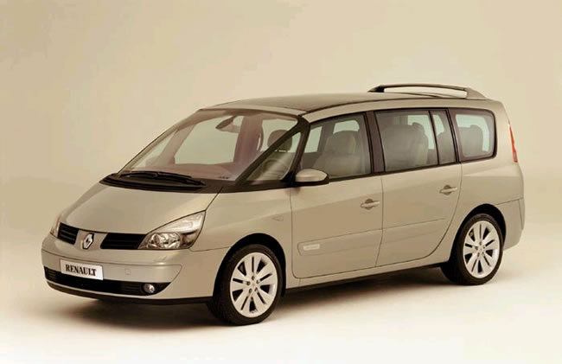

Arrive-t-il qu’on liste les critères, leurs attractivités et leurs probabilités ?
Oui (mais c’est rare)
Ex : Le choix d’une voiture…selon des CRITERES + et -
Cruse
Control
Alarme
recul
Prix
achat
Prix
revente
ABS
Renault ESPACE
+
+
+
+
+
-
+
Probabilités :
1
1
1
1
0,5
Ford GALAXY
+
+
-

Slide 10
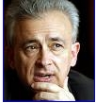

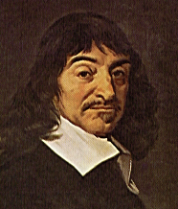
1. Employons-nous vraiment la théorie des décisions dans la vie de tous les jours ?
Nous en sommes pas RAISONNABLES.
Nous décidons sous l’EMOTION.

Slide 11

Damasio, [1995, p. 223] à propos de la théorie des décisions :
« …si vous ne disposez que de cette stratégie
(la théorie des décisions),
il vous faudra un temps extrêmement long pour arriver à prendre une décision. …parce que vous allez vous perdre dans les méandres de vos calculs.
Pourquoi ?
Parce qu’il ne sera pas facile de maintenir en mémoire les nombreux bilans de gains et pertes que vous aurez
besoin de consulter pour établir vos comparaisons…

Slide 12


Damasio, [1995, p. 223] à propos de la théorie des décisions :
« Il semble que Darwin ait suggéré de procéder ainsi
pour choisir au mieux son futur conjoint.
Mais alors munissez-vous d’une grande quantité de
papier et d’un taille-crayon, ainsi que d’un grand bureau
et ne demandez à personne d’attendre que vous ayez fini. ».

Slide 13

Qui a raison, Damasio ou la théorie des décisions ?

Slide 14

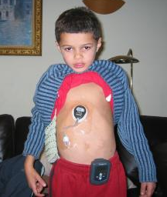
1
Cas : Le papa qui, contre l’avis des soignants, avait quasi exigé le placement d’une pompe à insuline pour son fils Xavier².
Après déboires, il souhaite que ceux-ci l’aident à décider de l’enlever.
Nicole V. 2011
¹ Images empruntées à Google
² Nom d’emprunt.

Slide 15
La solution adoptée par Nicole (soignante) a consisté à les aider
à repérer quels étaient les avantages et les inconvénients du traitement par pompe :
« Pour en parler avec Xavier, j’ai dessiné deux colonnes.
Je lui ai demandé de me dire ce qui était bien dans la pompe
et ce qu’il n’aimait pas. J’ai retranscrit ce qu’il a dit avec ses mots ».
Balance des décisions
sur la pompe à insuline

Slide 16
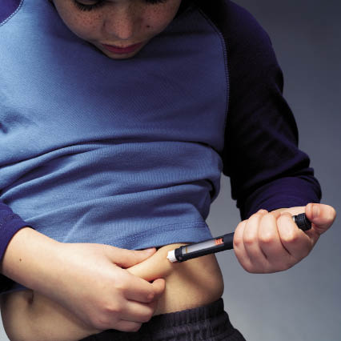
« Puis nous avons compté les lignes.
Xavier regardait son papa avec un regard interrogateur.
Le papa lui dit : « C’est toi qui décide, mais je pense que tu devrais faire une pause dans le traitement ».
A ce moment, Xavier a pu dire qu’il était d’accord pour l’enlever tout en sachant qu’il devrait réaliser 4 injections d’insuline par jour ».
Ceci est en
contradiction
avec Damasio.
Qu’en pensez-vous ?

Slide 17
Mon opinion :
Ceci est un cas où
ON N’EST PAS DANS LA VIE DE TOUS LES JOURS
et où
ce sont les émotions
qui freinent la décision !!
Autres exemples en ETP ?

Slide 18
